Slide 1



TRƯỜNG TIỂU HỌC ĐOÀN NGHIÊN
Chào mừng quý thầy
cô giáo về dự giờ
MÔN: TIẾNG VIỆT
LỚP 2C
Năm học: 2024- 2025
*Giáo viên giảng dạy: Trương Thị Bích *

Slide 2
Thứ ba ngày 26 tháng 11 năm 2024
Tiếng Việt
Khởi động

Slide 3

Thứ ba ngày 26 tháng 11 năm 2024
Tiếng Việt:
Nói và nghe : Chúng mình là bạn
Yêu cầu cần đạt:
Nhận biết các sự việc trong câu chuyện Chúng mình là bạn qua tranh minh họa; kể lại được 1-2 đoạn của câu chuyện dựa vào tranh và lời gợi ý dưới tranh ( không bắt buộc kể đúng nguyên văn câu chuyện đã nghe )

Slide 4

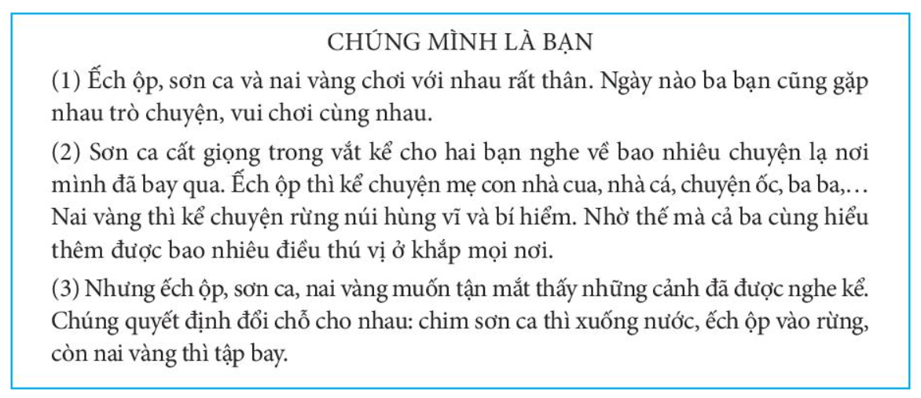
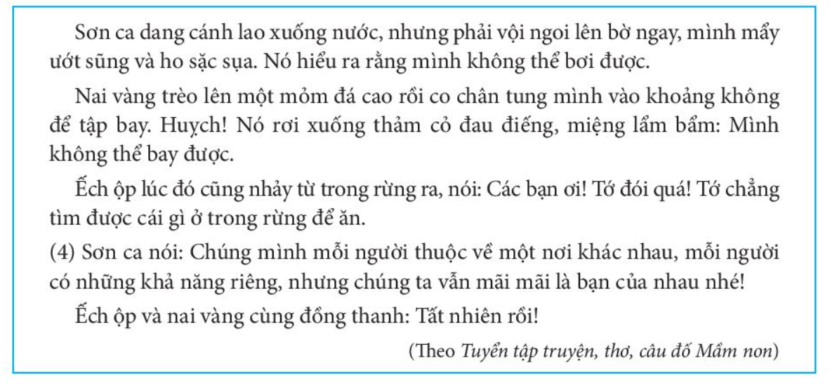
Notes:
Bài giảng thiết kế bởi: Hương Thảo - tranthao121006@gmail.com

Slide 5
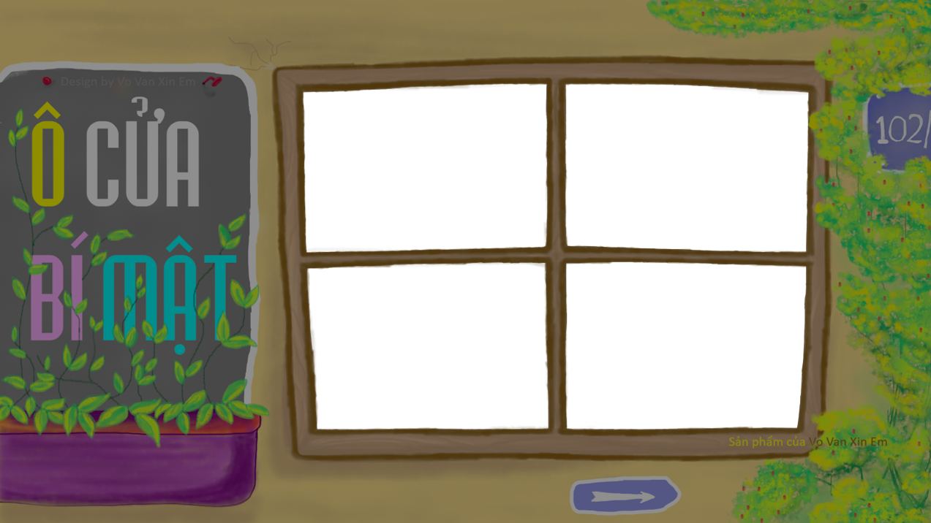
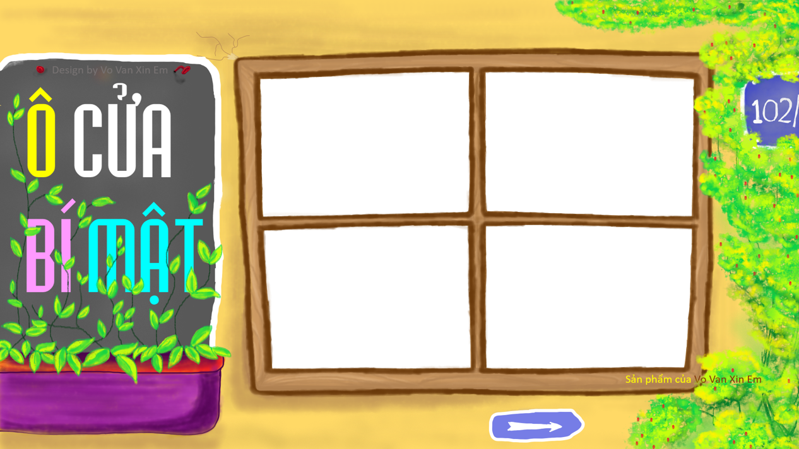
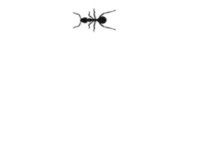




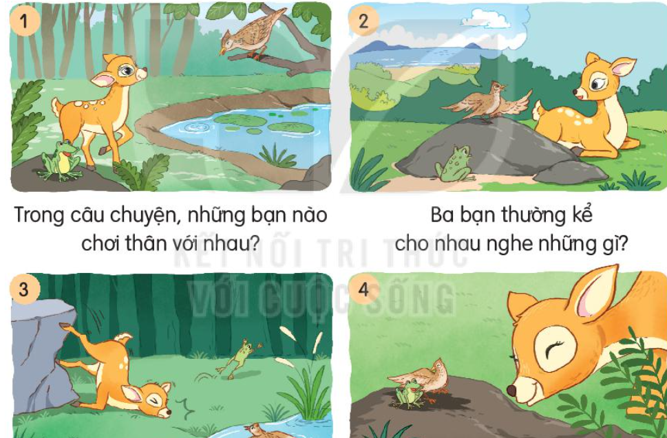






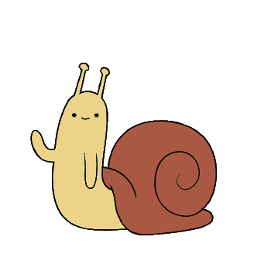

Notes:
Bài giảng thiết kế bởi: Hương Thảo - tranthao121006@gmail.com

Slide 6
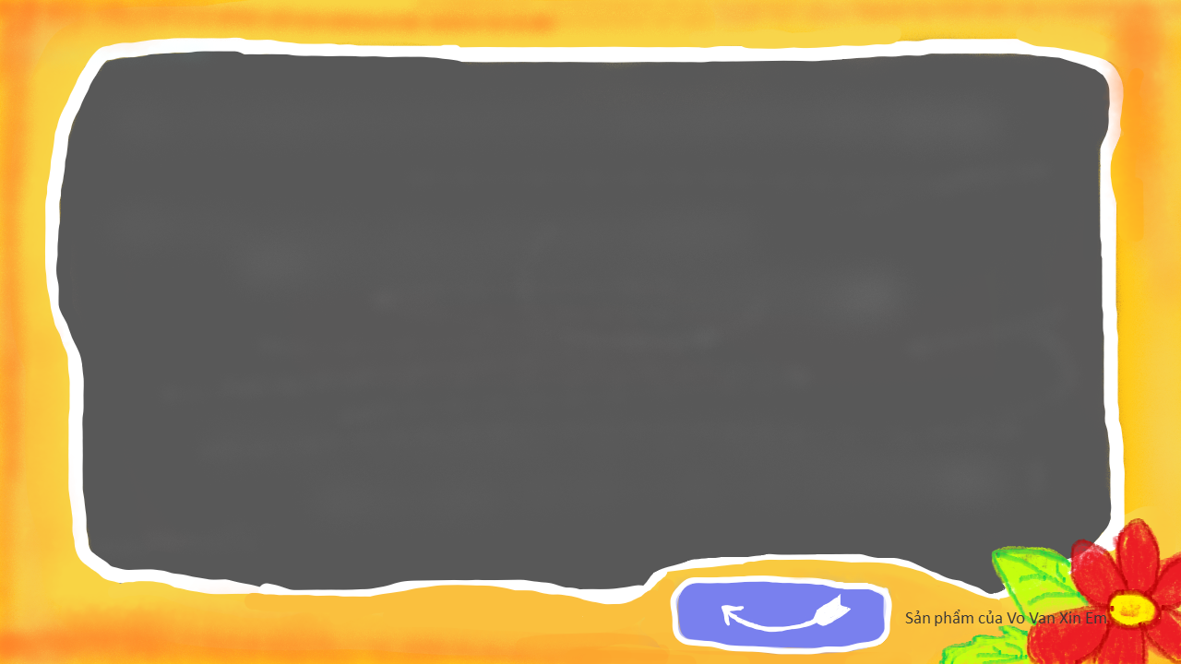
1. Ếch ộp, sơn ca và nai vàng chơi với nhau như thế nào?
Đáp án: 3 bạn chơi với nhau rất thân

Slide 7
2. Ba bạn thường kể cho nhau nghe những gì?
Đáp án: kể về những điều thú vị ở khắp mọi nơi

Slide 8
3. Ba bạn nghĩ ra cách gì để thấy tận mắt những điều đã nghe?
Đáp án: 3 bạn quyết định đổi chỗ cho nhau: sơn ca xuống
nước, ếch ộp vào rừng, nai vàng tập bay

Slide 9
4. Ếch ộp, sơn ca và nai vàng đã rút ra bài học gì?
Đáp án: Mỗi người thuộc về nơi khác nhau, có khả năng riêng
cần làm những điều phù hợp với khả năng của mình.

Slide 10
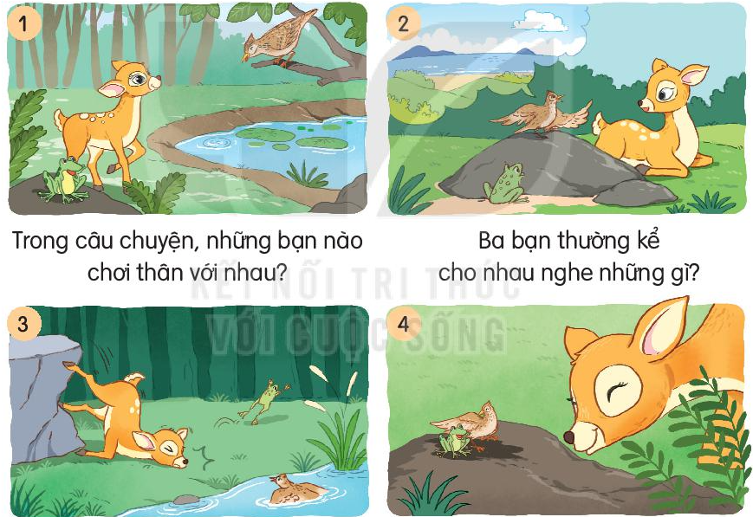
Chọn kể 1-2 đoạn của câu chuyện theo tranh
Notes:
Bài giảng thiết kế bởi: Hương Thảo - tranthao121006@gmail.com

Slide 11
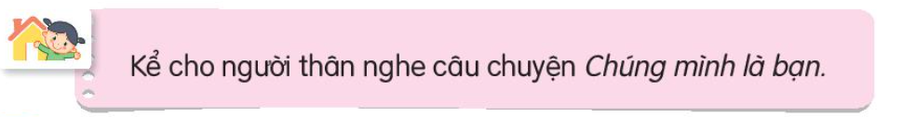

Slide 12



CỦNG CỐ BÀI HỌC
Notes:
Bài giảng được thiết kế bởi: Hương Thảo

Slide 13



Chúc quý thầy cô sức khỏe
Chúc các em
Chăm ngoan
Học giỏi
HOÏC GIOÛI

